Slide 1



OBČINSKA CELOSTNA PROMETNA STRATEGIJA OBČINE CERKLJE NA GORENJSKEM
Uvodna predstavitev namena in ciljev strategije
Sklop A – ureditev pogojev za delo
Cerklje na Gorenjskem, 19.6.2024,10. redna seja občinskega sveta Občine Cerklje na Gorenjskem
Notes:
Občina Cerklje na Gorenjskem namerava v letu 2024 in 2025 pripraviti in potrditi dokument občinske celostne prometne strategije in s tem pridobiti aktualen strateški dokument v katerem bo opredeljeno trajnostno načrtovanje prometa.

Slide 2
IZHODIŠČA
OBSTOJEČA CPS OBČINE
ZAKONSKA IZHODIŠČA
VIRI SOFINANCIRANJA

Slide 3


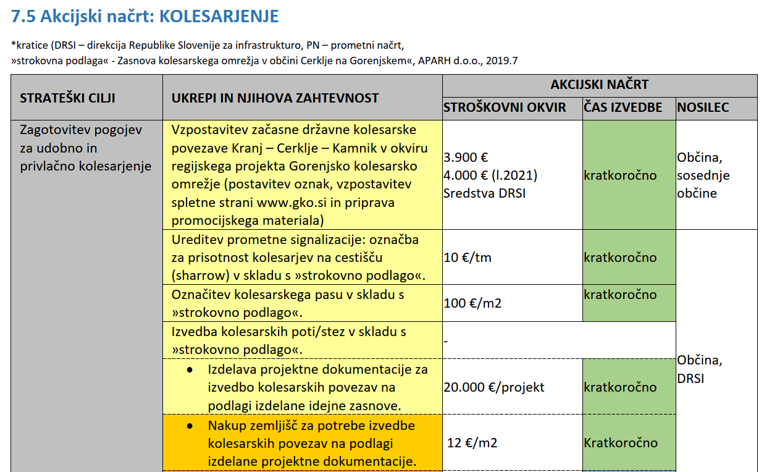
Obstoječa OCPS občine Cerklje na Gorenjskem
Sprejeta decembra 2020
Evalvacija stare in izdelava nove OCPS
Notes:
Občina je v letu 2020 že pripravljala celostno prometno strategijo. Kakšna je potreba po revidiranju nove še ne moremo oceniti, vendar bo to vsekakor del postopka priprave nove strategije. Zakon o CPN namreč določa, da morajo občine sprejeti nove OCPS.

Slide 4
Viri sofinanciranja
Pravilnik o vsebini, obliki, načinu priprave, odstotku in višini sofinanciranja OCPS… (junij 2023)
Priprava OCPS se sofinancira s dodeljenimi sredstvi sofinanciranja iz Kohezijskega sklada.
OCPS sprejme občinski svet na predlog župana (končni rok izdelave je marec 2025).
Občine, ki bodo imele v skladu s pogoji in zahtevami predmetnega javnega razpisa in v njem navedenih podlag izdelano in potrjeno OCPS, bodo lahko kandidirale za javna sredstva, ki se bodo dodeljevala za izvedbo infrastrukturnih in neinfrastrukturnih ukrepov na področju trajnostne mobilnosti, kot so opredeljeni v Programu evropske kohezijske politike v obdobju 2021–2027 v Sloveniji ter morebitnih drugih programskih dokumentih in drugih podlagah za črpanje evropskih ali nacionalnih sredstev.
Notes:
Občine, ki bodo imele izdelano in potrjeno OCPS, bodo lahko kandidirale sredstva, ki se bodo dodeljevala za izvedbo infrastrukturnih in neinfrastrukturnih ukrepov na področju trajnostne mobilnosti, kot jih opredeljuje Program evropske kohezijske politike v obdobju 2021–2027 v Sloveniji ter morebitnih drugih programskih dokumentih in drugih podlagah za črpanje evropskih ali nacionalnih sredstev.
Priprava samega dokumenta OCPS pa se sofinancira v višini 70 % in sicer do sprejema na občinskem svetu.

Slide 5
Nov proces izdelave OCPS 2024/2025
Zakon o CPN (oktober 2022)
cilji in načela celostnega prometnega načrtovanja,
vrste celostnih prometnih strategij,
vsebino in postopek priprave,
zahtevana presoja kakovosti (2x tekom procesa)
pravila o sofinanciranju ukrepov in finančnih spodbudah za izvajanje
Nacionalne smernice za pripravo OCPS
natančen potek priprave po sklopih
Nacionalne smernice za vključevanje javnosti v proces priprave OCPS
načini vključevanja javnosti
Minimalni standardi za pripravo OCPS
Zahtevana gradiva in aktivnosti v procesu priprave
Notes:
Dokument mora biti izdelan skladno z Zakonom o celostnem prometnem načrtovanju (Uradni list RS, št. 130/2022) in Pravilnikom o vsebini, obliki, načinu priprave, odstotku in višini sofinanciranja občinskih celostnih prometnih strategij, načinu spremljanja in merilih za presojo kakovosti, enotnih kazalnikih, metodologiji ter o informacijski podpori in poročanju (Uradni list RS, št. 76/2023 in 109/2023). Postopek priprave in vsebina morata biti skladna s smernicami, ki jih je pripravilo MOPE.

Slide 6
NAMEN IN CILJI CELOSTNEGA PROMETNEGA NAČRTOVANJA

Slide 7
Namen celostnega prometnega načrtovanja
izboljšanje učinkovitosti in uravnoteženosti prometnega sistema
učinkovitejše upravljanje prometnega povpraševanja;
izboljšanje kakovosti prometnih omrežij;
izboljšanje dostopnosti v prometnem sistemu za vse prebivalce;
zmanjšanje škodljivih učinkov prometa na okolje, prostor in zdravje zaradi emisij toplogrednih plinov, obremenitev s hrupom in onesnaževanja zraka;
telesna dejavnost z omogočanjem aktivne mobilnosti;
povečanje kakovosti bivanja in prometne varnosti.
Notes:
Namen OCPS je trajnostno načrtovanje prometa učinkovit in uravnotežen prometni sistem, ki odgovarja prometnemu povpraševanju, ki bo prispeval k izboljšanju dostopnosti in bo imel pozitivne učinke na okolje in zdravje prebivalcev.

Slide 8
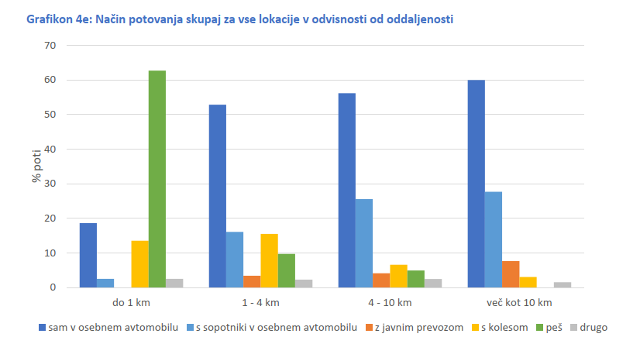



Cilji občinske celostne prometne strategije določeni na nacionalni ravni
Izboljšana kakovost življenja v privlačni, zeleni in povezani skupnosti.
Znižane lokalne emisije onesnaževal in toplogrednih plinov iz prometa.
Bolj zdravi in bolj aktivni prebivalci.
Vsem dostopen prometni sistem, ki omogoča socialno vključenost.
Okrepljeno lokalno in regionalno gospodarstvo.
Večja varnost vseh udeležencev cestnega prometa.
Izboljšana dostopnost do osnovnih storitev in aktivnosti.
Grafikon: Oblike mobilnosti glede na izvedbo ankete med prebivalci v okviru priprave CPS leta 2020
Notes:
Osrednji cilj je boljša kakovost življenja zaradi spremembe potovalnih navad, ki bo izhajalo iz izboljšanja pogojev za hojo, kolesarjenje in alternativne oblike mobilnosti, izboljšanja dostopnosti in zmanjšanja obsega motornega prometa.
*Graf prikazuje analizo potovalnih navad iz CPS 2020, iz katere izhaja, da je avtomobil še vedno najpogostejša izbira mobilnosti na relacijah daljših od 1 km.

Slide 9
POSTOPEK PRIPRAVE STRATEGIJE

Slide 10
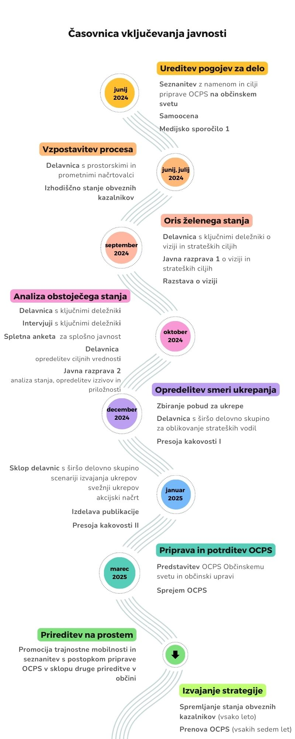
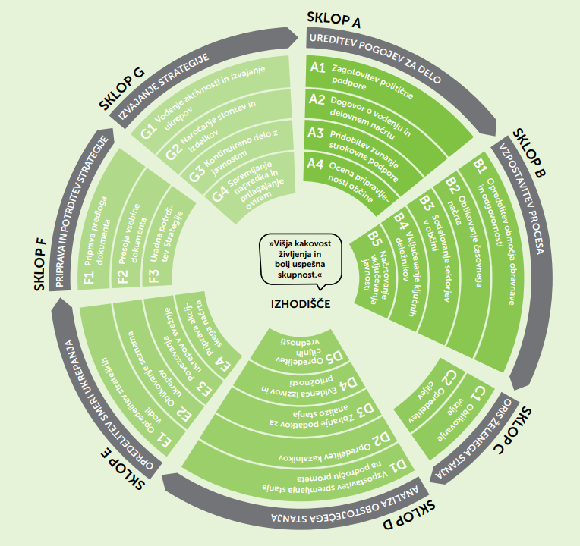
Vključevanje
javnosti
Notes:
Postopek priprave strateškega dokumenta je določen v smernicah. Deli se na 6 sklopov, ki bodo predvidoma zaključeni marca naslednje leto. Sedmi sklop pa je namenjen izvajanju strategije. Vabimo vas, da spremljate celoten proces priprave saj boste kot občani lahko svoje mnenje in predloge podali preko ankete, intervjujev, konkretnega vnosa pobud in izzivov v spletni zemljevid, ter preko javnih razprav. Ob koncu procesa pa boste kot občinski svetniki vabljeni k sprejetju strategije.

